Slide 1
HERZLICH WILLKOMMEN
zur
Trainerausbildung Swiss Karatedo Renmei
Modul 2

Slide 2
TAGESABLAUF SKR TRAINERAUSBILDUNG
• 10.00 Uhr Begrüssung Info Tagesablauf
• 10.15-13.15 Uhr Praxis im Karate Gi
• 12.00-13.30 Uhr Mittagessen
• 13.30-16.00 Uhr Theorieblock
• 16.00 Uhr Feedback. Ende Trainerkurs
Tagesablauf

Slide 3
👉 Prüfungsordnung
👉 Prüfungsformulare
👉 Kinderprüfungen
👉 „Juku-nen“ Prüfungen
Themenübersicht Theorie

Slide 4
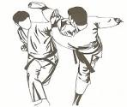
👉 Prüfungsordnung
SKR Mitgliedschaft
Technische Richtlinien
Gültigkeitserfordernisse
Bestimmungen für Kinder
Dan-Prüfungen
Prüfungen im Ausland
Wartezeiten
Homologationen
Gebühren
Prüfungsordnung

Slide 5
1. Allgemeines
1. 1. Zum Namen des Verbandes
Swiss Karate-Do Renmei (SKR) ist ursprünglich ein japanischer Ausdruck und bedeutet:
Swiss = schweizerisch
Karate-Do = Karatekunst / Weg des Karate
Renmei = Verband / Bund
Die japanische Bezeichnung wurde deshalb gewählt, weil sie einerseits in Karatekreisen
überall verstanden wird, was in unserem mehrsprachigen Land von besonderer Bedeutung
ist, andererseits weil auf der Ebene dieses Verbandes traditionelles japanisches Karate
betrieben wird.
1. 2. SKR-Mitgliedschaft
National
SKF (Swiss Karate Federation)
Die SKF ist der einzige von Swiss Olympic offiziell anerkannte Karate-Verband.
International
a) JKA (Japan Karate Association)
b) WKF (World Karate-Do Federation)
c) EKF (European Karate Federation)
d) WSKA (World Shotokan Karate Association)
e) ESKA (European Shotokan Karate Association)
Prüfungsordnung

Slide 6
1. 3. Technische Richtlinien des SKR
Die technischen Richtlinien des SKR orientieren sich nach dem Shotokan System der JKA
(Japan Karate Association). Die Klubs betreiben Karate im Shotokan Still gemäss den
Richtlinien des SKR Chefinstruktor Sugimura Sensei.
1. 4. Versicherungsschutz
Versicherungsschutz ist Sache der Prüflinge, der Organisator der Prüfung sowie die
Prüfungsexperten können in keinem Fall haftbar gemacht werden.
1. 5. Zuständigkeit
Für alle in dieser Prüfungsordnung nicht geregelten Fälle, ist die TK des SKR zuständig.
2. Formelle Prüfungsvoraussetzungen
2. 1. Gültigkeitserfordernisse
2. 1. 1. Kyu-Prüfungen
a) Die Prüfungen bis zum 3. Kyu müssen durch offizielle SKR-Prüfer (Dojo-TK) abgenommen
und durch die SKR-Prüfungskommission (SKR-PK) im Ausweis bestätigt werden. Prüfungen für den 2. und 1. Kyu sind an einer offiziellen Zentralprüfung vor der SKR-PK zu absolvieren.
Die Bestätigung im Mitgliederausweis muss die Unterschrift des Prüfers und den Verbands-
stempel enthalten.
b) Es wird erwartet, dass der Absolvent die Etikette beherrscht und die technischen
Anforderungen erfüllt.
Prüfungsordnung

Slide 7
c) Der Absolvent hat ein ordentliches, sauberes Karate Gi mit Klubabzeichen zu tragen.
d) Für alle Absolventen sind SKF-Pass (Mitgliederausweis), gültige Lizenzmarke und
Klubabzeichen obligatorisch. Bei deren Fehlen oder bei Nichteinhaltung der Wartezeit
darf die Prüfung nicht abgenommen werden.
e) Die Prüfungen dürfen nur mit Einverständnis des jeweiligen Dojoleiters abgelegt werden.
2. 1. 2. Bestimmungen für Kinder
a) Die Altersgrenze für Kinder ist 13 Jahre (bis und mit 13 Jahre).
Massgebend ist der Jahrgang und nicht das Geburtsdatum.
b) Wie bei den Erwachsenen sind für alle Kinder SKF Pass, Lizenzmarke und Klubabzeichen
obligatorisch.
c) Die technischen Anforderungen sind hinsichtlich des Krafteinsatzes der körperlichen
Entwicklung anzupassen; sonst entspricht das Prüfungsprogramm der Normvorstellung.
d) Der Dojoleiter ist berechtigt, Kindern die Prüfung bis zum 3. Kyu abzunehmen. Die höheren Kyu-
Prüfungen an einer offiziellen Zentralprüfung stehen den Kindern ebenfalls offen.
e) Die Dojo des SKR haben die Möglichkeit eine Prüfungsgebühr von Fr. 10 zu erheben
(auch für Zwischenprüfungen), der Beitrag an den SKR entfällt dabei.
f) Kinder dürfen jährlich höchstens zwei Kyu-Prüfungen absolvieren. Für die Kinder-Prüfungen
empfiehlt die SKR-PK die zusätzliche Kinderprüfungskarte zu verwenden. Diese kann mit dem
SKF Pass bezogen werden. Die 9. bis 6. Kyugrade sind in drei Stufen unterteilt. Diese Abstufung kann mittels schwarzen Streifen (max. 1 cm breit) am Gürtel gekennzeichnet werden.
Die SKR PK empfiehlt eine Wartezeit von 1 – 1 ½ Jahre für das erlangen eines Kyugrades bei den Kinderprüfungen. Die Verantwortung liegt bei den Dojoleitern der Vereine.
g) Im SKR werden keine Kinder-Dan verliehen.
Prüfungsordnung

Slide 8
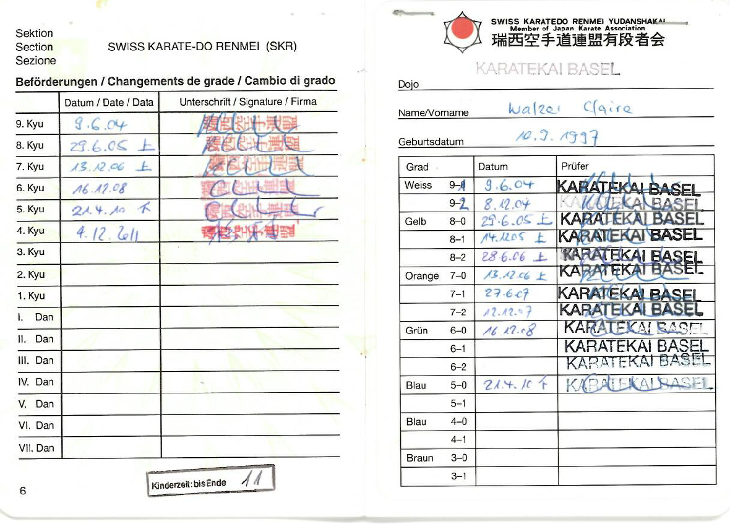
Kinderprüfungen

Slide 9
2. 1. 3. Dan-Prüfungen
a) Die Durchführung der Dan-Prüfungen obliegt ausschliesslich der SKR Prüfungskommission.
b) Dan-Prüfungen, welche ohne vorherige Bewilligung der SKR Prüfungskommission durch andere
Personen abgenommen wurden, sind ungültig und werden vom SKR nicht anerkannt.
c) Dan-Absolventen, welche nicht in allen Belangen bestanden haben, steht die Möglichkeit offen,
diese innerhalb zwei Jahren zu erfüllen (Ho-ryu). Besteht der Absolvent diese Teilprüfung nicht,
so muss er beim 3. Versuch die ganze Prüfung neu ablegen (Sai-Shinsa).
2. 1. 4. Werbung mit Dan-Graden
a) Für Werbung mit Dan-Graden müssen diese durch den SKR anerkannt sein.
b) Im Zweifelsfalle ist im Voraus die SKR-TK um Einverständnis zu ersuchen.
2. 1. 5. Prüfungen von SKR-Mitgliedern im Ausland
Kyu-Prüfungen; Diese können im Ausland absolviert werden, jedoch müssen alle Bedingungen
erfüllt und die Prüfung von einem JKA-Instruktor abgenommen werden. Solche Prüfungen
müssen mittels Formular „Berechtigung für Prüfungen im Ausland“ (Anhang II) durch den JKA
Chef-Instruktor des SKR bewilligt werden. Die Bewilligung ist im Voraus einzuholen, nur mit
diesem Dokument ist eine Prüfung im Ausland möglich.
Prüfungen ohne vorherige Genehmigung werden nicht anerkannt.
Prüfungsordnung

Slide 10
b) Dan-Prüfungen; Diese können im Ausland absolviert werden, jedoch müssen alle Bedingungen
erfüllt und die Prüfung von einem JKA-Instruktor abgenommen werden. Es wird verlangt die
Prüfung zuerst im SKR zu absolvieren und erst anschliessend im Ausland. Selbstverständlich ist
eine anschliessende Prüfung im Ausland nur möglich, wenn sie zuvor im SKR erfolgreich
abgelegt worden ist.
Ausnahmen können im Einzelfall vom JKA Chef-Instruktor des SKR genehmigt werden.
Solche Prüfungen müssen mittels Formular „Berechtigung für Prüfungen im Ausland“ (Anhang II)
durch den JKA Chef-Instruktor des SKR bewilligt werden. Die Bewilligung ist im Voraus
einzuholen, nur mit diesem Dokument ist eine Prüfung im Ausland möglich.
Prüfungen ohne vorherige Genehmigung werden nicht anerkannt.
Um die bestandene Prüfung im SKR Dan-Register eintragen zu lassen, muss innert Monatsfrist
der SKF Pass mit dem entsprechenden Eintrag der SKR PK zugestellt werden.
Nach Erhalt der JKA Danregister Nummer ist diese sofort der SKR PK zu melden.
Prüfungsordnung

Slide 11
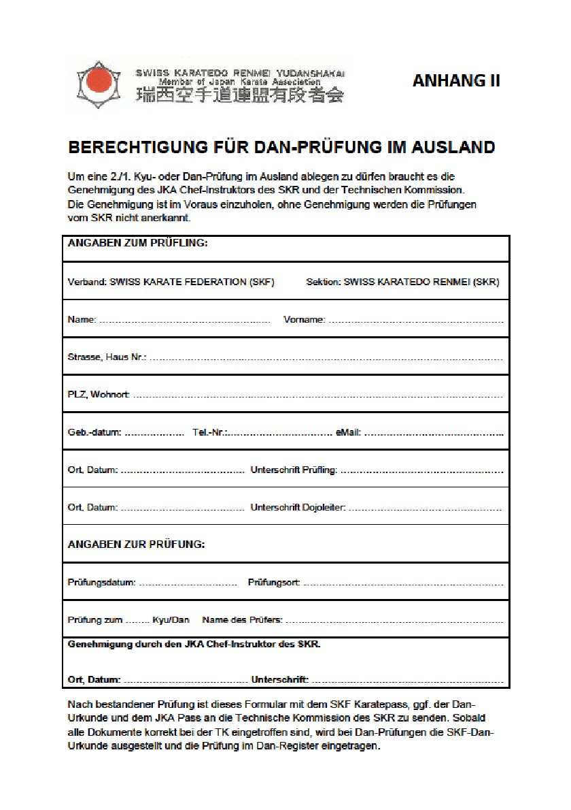
Prüfungsformulare

Slide 12
2. 1. 6. Neumitglieder, die schon Kyu- oder Dan-Grad besitzen
Von offiziellen JKA-Instruktoren verliehene Kyu- und Dan-Grade werden vom SKR automatisch homologiert, es werden keine Prüfungen durchgeführt. Das offizielle JKA Dan-Diplom muss der SKR PK vorgewiesen werden.
Die Registrierungsgebühren sind dieselben wie für eine reguläre Dan-Prüfung und sind an den
SKR zu überweisen.
Alle anderen, ausserhalb des SKR oder der JKA abgelegten Kyu- und Dan-Grade können vom
SKR homologiert werden. Voraussetzung ist der Besuch von mind. 5 Zentraltrainings, die
Trainings sind im SKR Aktivitätenheft einzutragen.
Die Anwärter einer Dan Homologierung müssen anlässlich einer SKR Dan-Prüfung 2 Tokui Kata
(keine Heian und Tekki 1) zeigen.
Die Prüfungs- und Registrierungskosten sind dieselben wie für eine reguläre Dan-Prüfung und sind am Prüfungstag in bar zu bezahlen.
In beiden Fällen sind die gewünschten Homologationen bei der PK anzumelden (mit den Kopien der
entsprechenden Dan-Urkunden, Karate-Pass etc.).
Die Danträger erhalten die offiziellen SKR und SKF Dan-Urkunden und werden im SKR Dan-Register
aufgenommen.
Prüfungsordnung

Slide 13
2. 2. Wartezeiten und Gürtelfarbe
Mitglieder eines Dojo des SKR erlangen bei ihrer Dojo-Anmeldung grundsätzlich den 9. Kyu.
Übersicht
Kyu-Grad Gürtelfarbe Wartezeit
Zum 9. Kyu weiss (siehe oben)
Zum 8. Kyu gelb 3 Monate
Zum 7. Kyu orange 3 Monate
Zum 6. Kyu grün 3 Monate
Zum 5. Kyu violett 3 Monate
Zum 4. Kyu violett 4 Monate
Zum 3. Kyu braun 4 Monate
Zum 2. Kyu braun 4 Monate
Zum 1. Kyu braun 4 Monate
Dan-Grad Gütelfarbe Wartezeit
Zum Shodan schwarz 1 Jahr mind. 16 Jahre alt
Zum Nidan schwarz 2 Jahre mind. 20 Jahre alt
Zum Sandan schwarz 4 Jahre mind. 25 Jahre alt
Zum Yodan schwarz 5 Jahre mind. 30 Jahre alt
Ab Rokudan sind die Richtlinien der SKF massgebend.
Prüfungsordnung

Slide 14
Ab der Prüfung zum 4. Dan ist die Empfehlung der SKR TK erforderlich.
Bei den angegebenen Zeiten der Karatepraxis handelt es sich um Mindestwartezeiten, die
Verantwortung liegt bei den Dojoleitern der Vereine.
Den Wartezeiten liegt ein ununterbrochenes Training von mindestens 2 – 3 Trainings pro Woche
zugrunde. Die angegebenen Wartezeiten beziehen sich von Prüfung zu Prüfung.
Die Anforderungen der Juku-nen Prüfungen sind im Prüfungsprogramm beschrieben.
2. 3. Sanktionen
Verstösse gegen Prüfungsordnung und Prüfungsreglement werden durch den Vorstand sanktioniert.
Es können folgende Disziplinarmassnahmen ausgesprochen werden:
a) Kollegiale Ermahnung
b) Verwarnung
c) Verweis
d) Busse bis sFr. 1’000,--
e) Zeitlich begrenzter Ausschluss für alle oder besondere sportliche Veranstaltungen.
Enthebung von Funktionen. Die Sanktionen können miteinander kumuliert werden.
2.4. SKF Homologation
Siehe SKF Statuten Art. 55
Prüfungsordnung

Slide 15
Homologationen ab 6. Dan SKF (Auszugsweis) Ab 6. Dan gelten auf Stufe SKF (der Kandidat muss von seiner Sektion offiziell zur Homologierung vorgeschlagen werden), für die von den Sektionen/Stilrichtungen vorgenommenen Graduierungen, folgende Homologierungsvorschriften (in ausserordentlichen Fällen kann der Zentralvorstand mit 2/3-Mehrheit Ausnahmen bewilligen: Alter, Karatepraxis und Wartezeiten: 5. Dan: 5 Jahre ab 4. Dan, 20 Jahre Karatepraxis, 30 Jahre alt 6. Dan: 6 Jahre ab 5. Dan, 26 Jahre Karatepraxis, 36 Jahre alt 7. Dan: 7 Jahre ab 6. Dan, 33 Jahre Karatepraxis, 43 Jahre alt 8. Dan: 8 Jahre ab 7. Dan, 41 Jahre Karatepraxis, 51 Jahre alt 9. Dan: 9 Jahre ab 8. Dan, 50 Jahre Karatepraxis, 60 Jahre alt Schriftliche Arbeit oder Referatstätigkeit Schriftliche Arbeit über ein karatespezifisches Thema im Umfang von mind. 10 A4-Seiten oder eine Referatstätigkeit im Bereiche von J+S, Seniorensport, Qualitop oder einer Veranstaltung der Swiss Karate Federation Aktivität auf nationaler Ebene SKF: Aktivität als ZV-Mitglied, im Departements- oder Schiedsrichterwesen oder eine langjährige Trainer-, Organisationstätigkeit auf SKF-Ebene oder Sektion: Vorstands-, TK- oder Prüfungskommissionsmitglied. Diese Regelungen gelten auch für neu in die Swiss Karate Federation aufgenommene Sektionen/Stil-richtungen. Vorschrift Zentralvorstand: Die Homologation erfolgt nur dann, wenn der entsprechende SKF-Ausweis in Ordnung ist. Dieser muss dem Zentralvorstand am Tage der Homologation vorliegen.
Prüfungsordnung

Slide 16
3. Prüfungsablauf
3. 1. Aufruf
Wird der Name des Absolventen aufgerufen, so verbeugt sich dieser vor dem Prüfer und nimmt seine
Position ein. Dort wartet er in Shizentai auf das Kommando. Hat er sein Pensum erledigt, verbeugt er
sich erneut und kehrt erst dann an seinen Platz zurück.
3. 2. Prüfung
Bei der Prüfung wird auf folgende Punkte geachtet:
a) Technik GIRYO
b) Sportliche Haltung TAIDO
c) Konzentration KI-NO-JYUJITSU
d) Verständnis des Karate-Do RIKAIDO
3. 3. Prüfungsgebühren
Die Prüfungsgebühr beträgt sFr. 15.- (exkl. Kinder bis 13 Jahre).
Sie setzt sich aus Beiträgen an die Sektion (sFr. 5.-) und für das Dojo oder den Prüfer (sFr. 10.-)
zusammen.
Das Prüfungsprotokoll ist zusammen mit den Pässen innert 30 Tagen nach der Prüfungsabnahme an
den TK-Chef zu senden: Das Dojo erhält darauf einen nummerierten Einzahlungsschein und ist
verpflichtet, innert 30 Tagen die Gebühren zu begleichen. Wird die Zahlungsfrist nicht eingehalten,
erfolgt eine Mahnung.
Prüfungsordnung

Slide 17
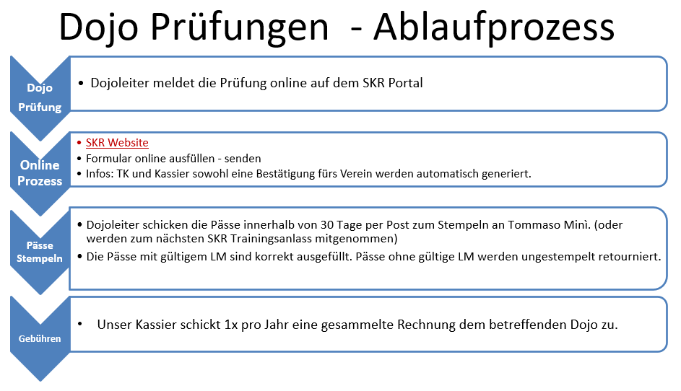
Prüfungsordnung

Slide 18
👉 Prüfungsformulare
Persönliches Prüfungsformular
Formular zur Abrechnung einer Prüfung
Dan-Prüfungsformular
Prüfungsformulare

Slide 19
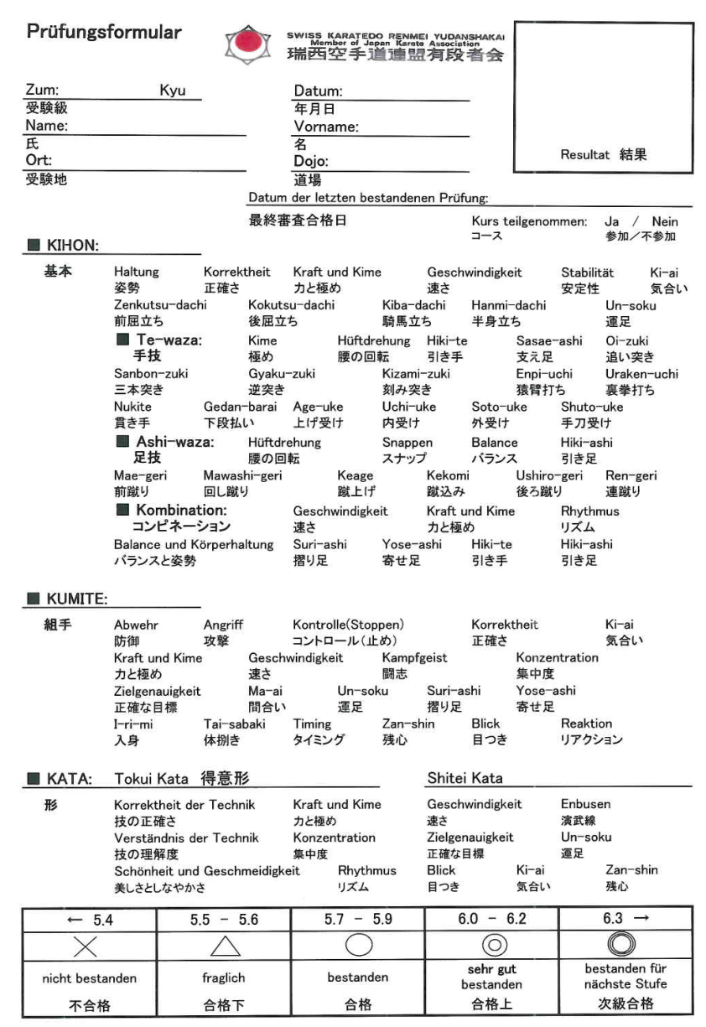
Prüfungsformulare

Slide 20
Prüfungsformulare

Slide 21
Prüfungsformulare

Slide 22
Prüfungsformulare

Slide 23
Prüfungsformulare

Slide 24
Prüfungsformulare

Slide 25
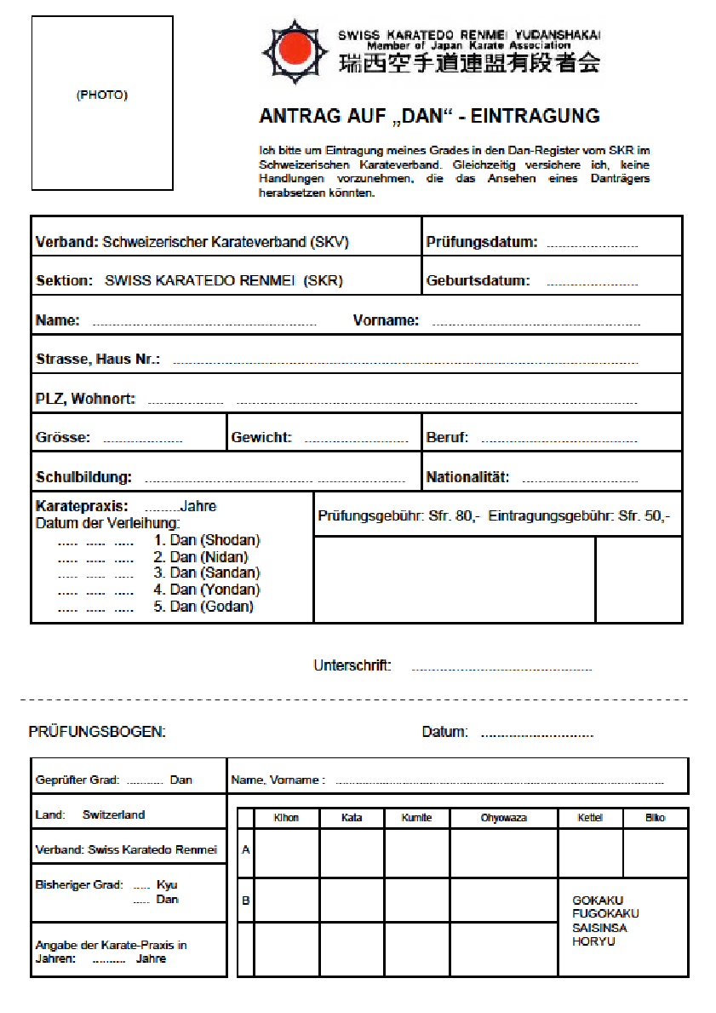
Prüfungsformulare

Slide 26
👉 Kinderprüfungen
Richtlinien Kinderprüfungen
Entwicklung Kinder Kyugrade
Kinderprüfungen

Slide 27
Kinderprüfungen

Slide 28
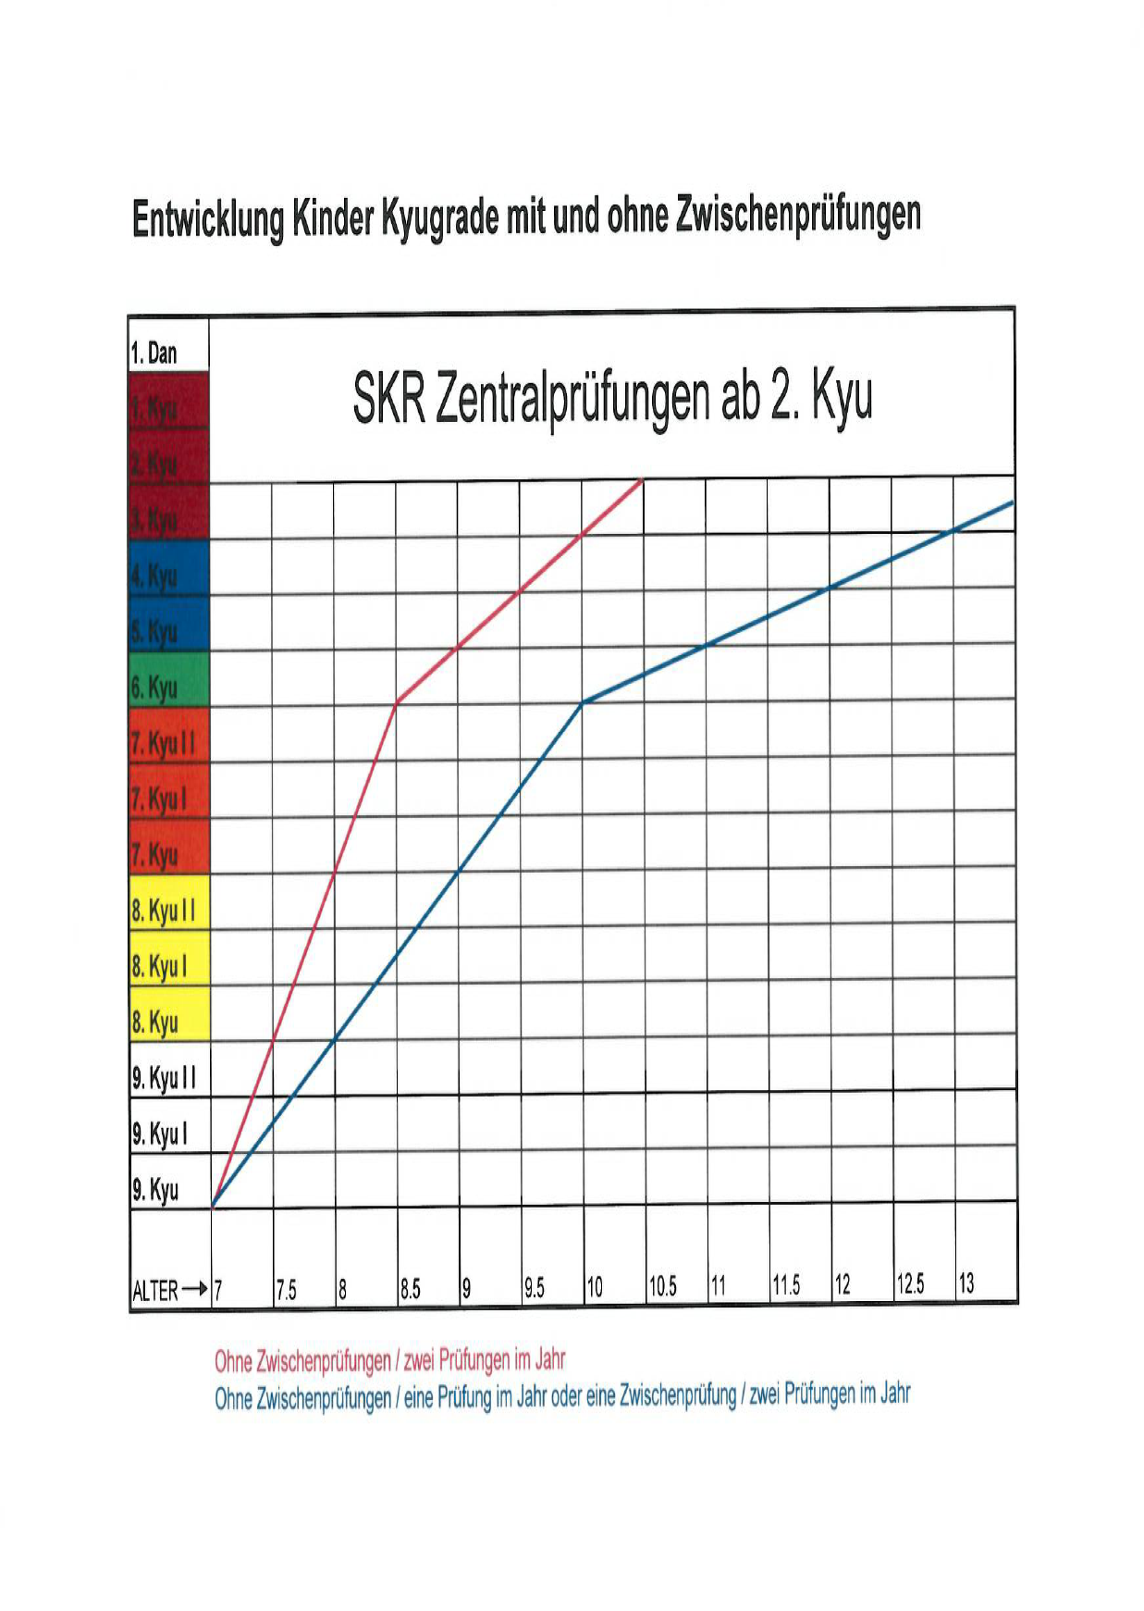
Kinderprüfungen

Slide 29
Kinderprüfungen

Slide 30
👉 „Jukunen“ Prüfungen
Richtlinien „Jukunen-Prüfungen
Prüfungsprogramm „Jukunen“
„Jukunen“ Prüfungen

Slide 31
„JUKU-NEN“ PRÜFUNGEN ZUM 2. KYU, 1. KYU UND DAN
Allgemeines
Die Prüfungen sind schriftlich mittels SKR Prüfungsformular für Kyu- oder Dan-Prüfungen bis Ende Januar des Jahres in dem die Prüfung abgelegt werden soll, beim JKA Chef-Instruktor des SKR anzumelden.
Die Juku-nen Prüfungen zum 2. Kyu, 1. Kyu und Dan werden in zwei Etappen zentral abgelegt:
1. Teil Kihon und Kumite Zentraltraining Mitte Jahr (unter Ausschluss der Öffentlichkeit)
2. Teil Kata zum 2./1. Kyu Termin Landestraining (öffentlich)
Kata zum Dan Termin Dan-Prüfung Dezember (öffentlich)
Der zuständige Dojoleiter muss jeweils anwesend sein.
Mind. Alter und Wartezeiten
Ab 40 Jahre (jüngere Leute nur nach Absprache der Dojoleiter mit der Prüfungskommission).
Karatepraxis zum: 2. Kyu 6 Monate
1. Kyu 6 Monate
1. Dan 1 Jahre
höhere Dan 3 Jahre
Während einer Karate-Laufbahn ist es nur einmal möglich eine «Juku-nen» Dan-Prüfung abzulegen.
„Juku-nen“ Prüfungen

Slide 32
KIHON
1. Vorwärts Oi-Zuki
2. Rückwärts Age-Uke (weitere Techniken frei wählbar)
3. Vorwärts Sanbon-Zuki (Mae-Geri, Sanbon-Zuki frei wählbar)
4. Rückwärts Uchi-Uke (weitere Techniken frei wählbar)
5. Vorwärts Soto-Uke (weitere Techniken frei wählbar)
6. Vorwärts oder Shuto-Uke (weitere Techniken frei wählbar)
Rückwärts
7. Vorwärts Fusstechnik frei wählbar
Seitwärts Yoko-Geri (Keage oder Kekomi frei wählbar)
KUMITE
Jyu Ippon-Kumite:
Kizami-Zuki Jodan, 2 mal links 2 mal ausweisen und Kontertechnik
Kihon Ippon Kumite:
Oi.Zuki Jodan, 3 mal rechts 3 verschiedene Abwehrtechniken
Oi-Zuki Chudan, 3 mal rechts 3 verschiedene Abwehrtechniken
KATA
Sentei Kata (Heian 1 – 5 und Tekki 1) Eine Kata frei wählbar
Tokui Kata Eine freie Kata (ausser Sentei Kata)
„Juku-nen“ Prüfungen

Slide 33
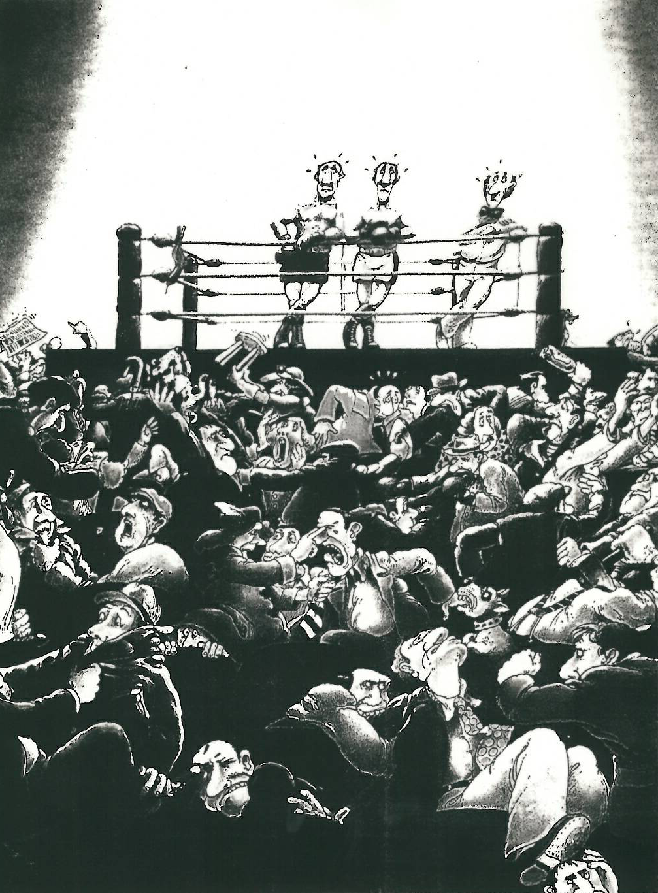
PAUSE

